Slide 1

BÁO CÁO Đồ án tốt nghiệp
ĐỀ TÀI
XÂY DỰNG HỆ THỐNG HỖ TRỢ SẮP XẾP THỜI KHOÁ BIỂU TỰ ĐỘNG ỨNG DỤNG THUẬT TOÁN DI TRUYỀN
Giảng viên hướng dẫn: NGUYỄN LÊ MINH
Sinh viên thực hiện: NGUYỄN ĐÌNH HOÀNG
Lớp: CÔNG NGHỆ THÔNG TIN
Khóa: 58

Slide 2
Nội dung
Tổng quan về đề tài
Cơ sở lý thuyết
Thuật toán Di Truyền
Demo
Kết luận

Slide 3
Tổng quan về đề tài
Lí do chọn đề tài:
Giúp tự động hoá việc sắp xếp thời khoá biểu.
Đưa ra được các giải pháp tối ưu trong việc xây dựng thời khoá biểu.
Hạn chế được những khó khan trong việc xắp sếp thời khoá biểu thủ công.

Slide 4
Tổng quan về đề tài
Mục tiêu của đề tài:
Nắm vững được kiến thức cơ bản về thuật toán Di truyền.
Cung cấp được 1 công cụ tiện lợi về việc sắp xếp thời khoá biểu.

Slide 5
Tổng quan về đề tài
Giới hạn và phạm vi:
Xây dựng ứng dụng PC để sắp xếp thời khoá biểu và website để cập nhật đăng ký học phần.
Phạm vi ứng dụng: Sử dụng bằng cách cài đặt ứng dụng. Và website chạy trên 1 server chung với app PC.
Đối tượng sử dụng: Giảng viên và sinh viên.

Slide 6
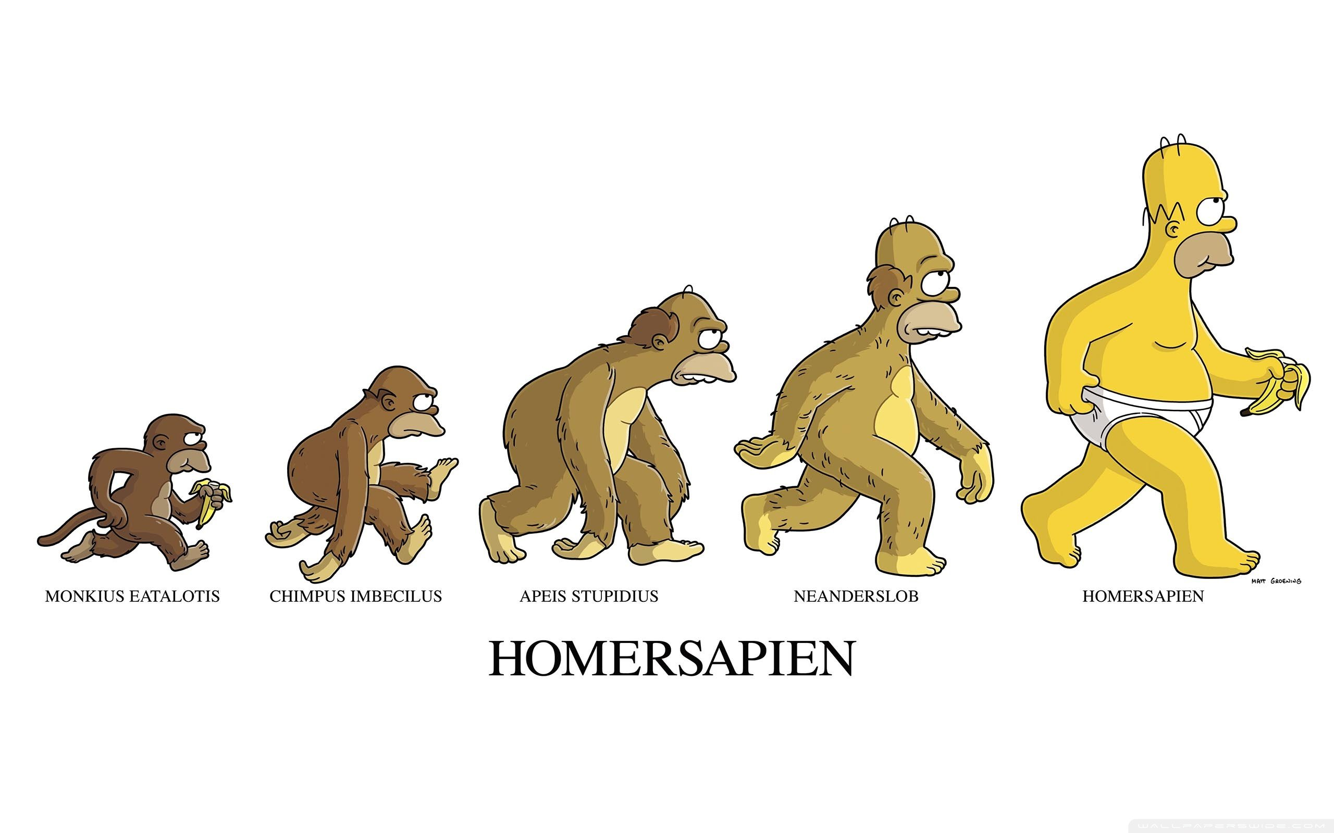
Cơ sở lý thuyết

Slide 7
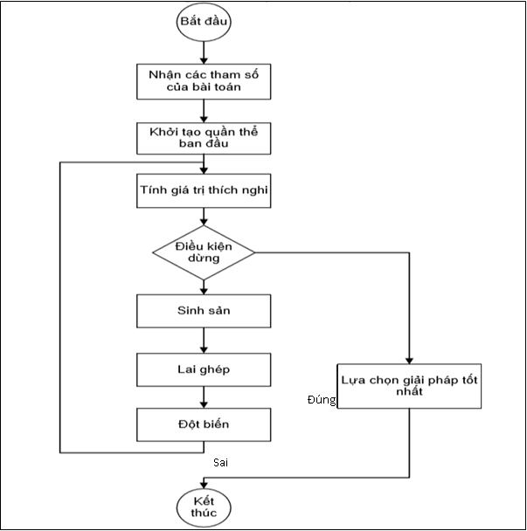
Thuật toán DI TRUYỀN

Slide 8
Thuật toán DI TRUYỀN
Các thành phần trong giải thuật di truyền:
Biểu diễn giải thuật
Đánh giá cá thể
Chọn lọc cá thể
Toán tử lai ghép
Toán tử đột biến

Slide 9
Thuật toán DI TRUYỀN
Các tham số trong thuật giải di truyền:
Xác xuất lai ghép.
Xác xuất đột biến.
Kích thước quần thể.

Slide 10
Thuật toán DI TRUYỀN
Điều kiện dừng của giải thuật:
Dựa vào bài toán mà có các cách kết thúc vấn đề khác nhau:
Theo kết quả
Dựa vào số thế hệ
Theo thời gian
Tổ hợp

Slide 11
Thuật toán DI TRUYỀN
Ưu điểm:
Dễ sửa đổi cho nhiều bài toán.
Áp dụng tốt cho những bài toán tối ưu ở phạm vi lớn.
Có thể ứng dụng cho nhiều bài toán tối ưu khác nhau.

Slide 12
Thuật toán DI TRUYỀN
Nhược điểm:
Khó khăn trong việc chọn các tham số cho thuật toán.
Không có giá trị dừng thuật toán hiệu quả.
Yêu cầu một lượng lớn các giá trị đánh giá của hàm thích nghi.
Việc cấu hình không dễ dàng và khó hiểu.

Slide 13
demo
Dữ liệu sử dụng:
Dữ liệu hiện tại được tự tạo nên tính thực tiễn chưa cao.

Slide 14
Kết luận
Kết quả đạt được:
Tìm hiểu được thuật toán Di Truyền và xây dựng một hệ thống sắp xếp thời khoá biểu tự động, cài đặt thuật toán Di Truyền.

Slide 15
Kết luận
Hướng phát triển
Cải thiện tốc độ truy xuất dữ liệu.
Hoàn thiện sản phẩm hơn.
Tiếp tục hoàn thiện hàm đánh giá độ thích nghi để tùy theo ngữ cảnh có thể tự điều chỉnh các trọng số sao cho phù hợp nhất.

Slide 16
Kết luận
Hạn chế
Sản phẩm còn nhiều sai sót chưa chỉnh chu.
Dữ liệu chưa thực tế nên đưa vào sử dụng thực tế có thể chưa hoạt động tốt

Slide 17
CẢM ƠN THẦY CÔ VÀ MỌI NGƯỜI ĐÃ LẮNG NGHE BUỔI THUYẾT TRÌNH

